Slide 1
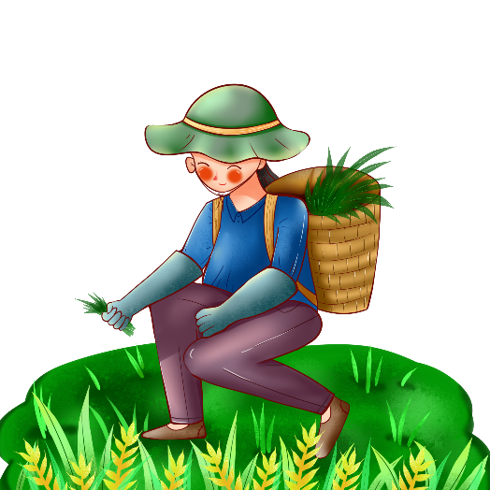
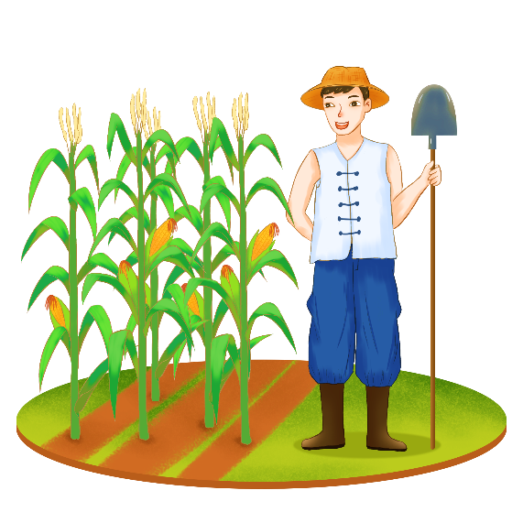
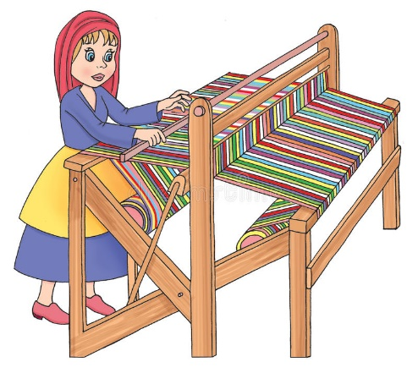

Slide 2
- Kể được tên một số dân tộc sinh sống ở vùng Trung du và miền núi Bắc Bộ.
- Nhận xét được một cách đơn giản về sự phân bố dân cư ở Trung du và miền núi Bắc Bộ thông qua lược đồ phân bố dân cư.
- Kể tên một số cách thức khai thác tự nhiên (ví dụ: làm ruộng bậc thang, xây dựng các công trình thuỷ điện, khai thác khoáng sản,..)

Slide 5
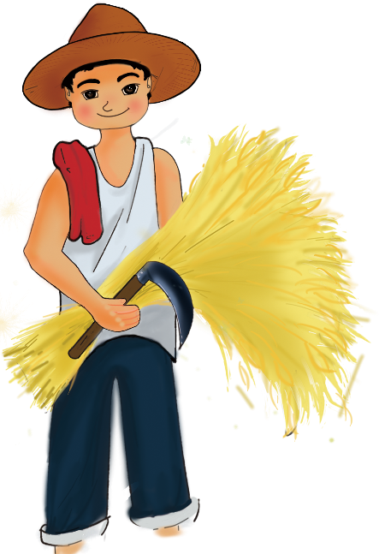

Slide 6
a) Làm ruộng bậc thang
Đọc thông tin và quan sát hình 4, em hãy cho biết vai trò của ruộng bậc thang đối với đời sống và sản xuất của người dân khu vực miền núi Bắc Bộ.

Slide 7
Vai trò của ruộng bậc thang đối với đời sống và sản xuất của người dân khu vực miền núi Bắc Bộ là:
- Trồng lúa nước, giúp đảm bảo nguồn lương thực cho người dân.
- Hạn chế tình trạng phá rừng làm nương rẫy.
- Thúc đẩy hoạt động du lịch của vùng.

Slide 8
b) Xây dựng các công trình thủy điện.
Đọc thông tin và quan sát hình 5, 6, em hãy kể tên và xác định trên lược đồ một số nhà máy thủy điện ở vùng Trung du và miền núi Bắc Bộ.

Slide 9
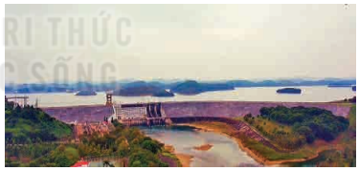
Sông ngòi ở vùng Trung du và miền núi Bắc Bộ có tiềm năng lớn để phát triển thủy điện. Nhiều nhà máy thủy điện đã được xây dựng, cung cấp điện phục vụ cho sinh hoạt và sản xuất, đồng thời giảm lũ cho vùng đồng bằng.
Hình 5: Nhà máy thủy điện Thác Bà trên sông Chảy (tỉnh Yên Bái)

Slide 10
Vai trò của nhà máy thủy điện đối với đời sống và sản xuất của người dân khu vực miền núi Bắc Bộ là:
- Cung cấp điện phục vụ cho sinh hoạt và sản xuất.
- Giúp giảm lũ cho vùng đồng bằng.

Slide 11
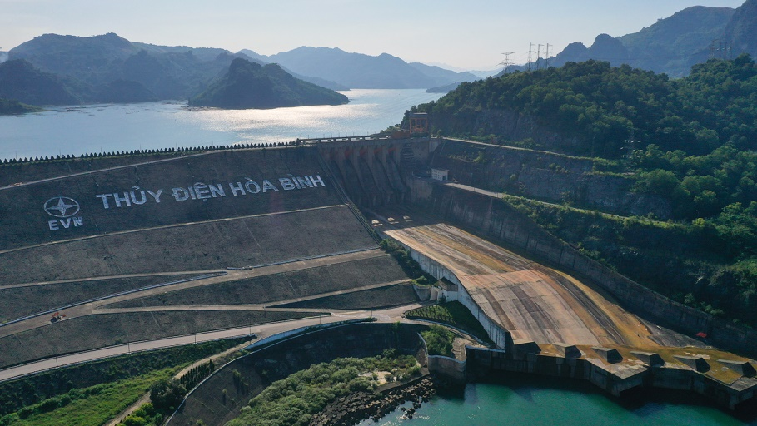
Nhà máy thủy điện Hòa Bình

Slide 12
c) Khai thác khoáng sản
Đọc thông tin và quan sát hình 6, em hãy:
- Xác định trên lược đồ một số mỏ khoáng sản ở vùng Trung du và miền núi Bắc Bộ.
- Kể tên một số sản phẩm có nguồn gốc từ khoáng sản của vùng Trung du và miền núi Bắc Bộ.

Slide 13
Đọc thông tin sgk/ trang 26, 27
Khai thác khoáng sản là hoạt động kinh tế quan trọng của vùng Trung du và miền núi Bắc Bộ.
Khoáng sản khai thác được dùng làm nguyên liệu cho nhiều ngành công nghiệp: than cho sản xuất điện, các khoáng sản kim loại để luyện kim, a-pa-tít để sản xuất phân lân, đá vôi làm vật liệu xây dựng,… Khoáng sản được khai thác ở các mỏ, sau đó vận chuyển đến nhà máy để chế biến.

